Slide 1
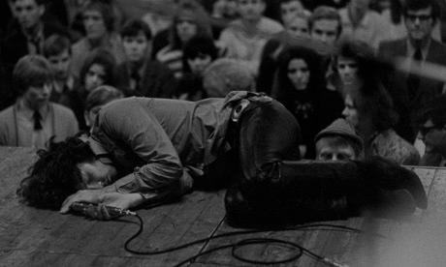
"If the doors of perception were cleansed every thing would appear to man as it is, infinite."

Slide 2
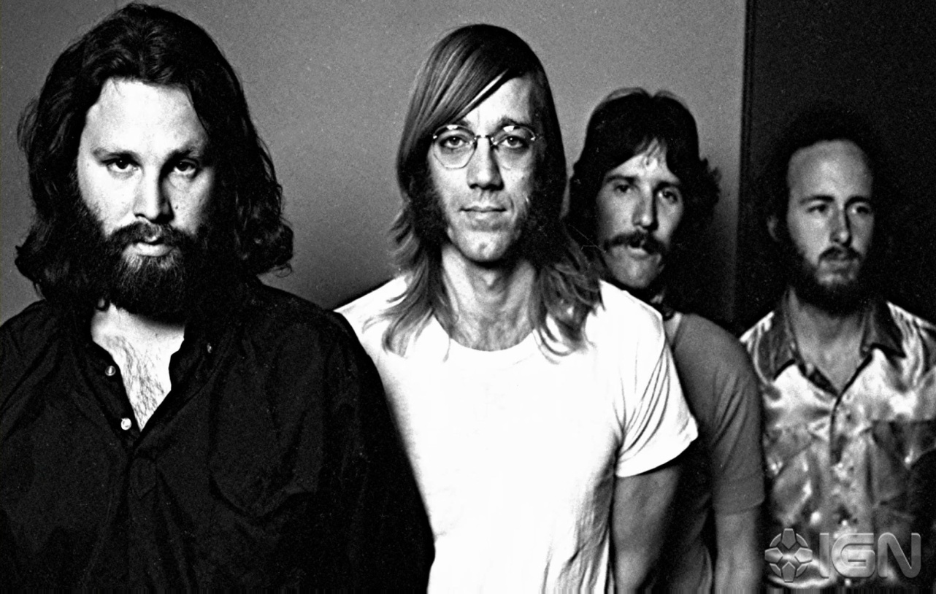
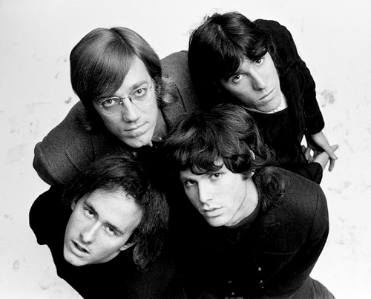
Izvor: L.A., Kalifornija, ZDA
Slog: rock (jazz, hard, blues) ‘vsi govorijo o rocku in jazzu, končno skupaj…ne vem če se to lahko zgodi, a če se, upam da smo to mi‘ (John Densmore)
Jim Morrison(pesnik, vokalist)
Ray Manzarek (klaviature)
John Densmore(bobni)
Robby Krieger(kitara)
https://www.youtube.com/watch?v=uzJW9zEgGf8 2 min

Slide 3
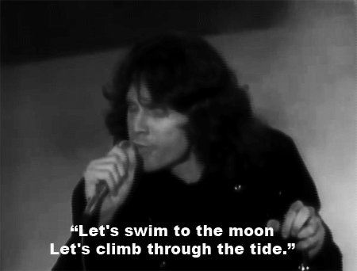
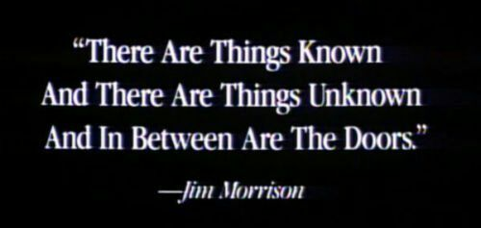
začetek
Julija 1965 sta se v Kaliforniji srečala Jim Morrison in Ray Manzarek. Morrison je Manzareku povedal, da piše pesmi in ta ga je dovolj opogumil, da je zapel "Moonlight Drive". Manzarek predlagal, da ustanovita band.
Čez eno leto je skupina igrala v LA klubu, a kmalu so bili tako dobri, da so postali hišni band kluba Whisky a Go Go. Ker so bili zdaj že prepoznavni je Morrison poskušal najti založbo
Opazila jih je založba Elektra Records in podpisali so pogodbo. Kmalu pa jih je klub Whishy a Go Go odpustil zaradi Incidenta, ki se nanaša na Morrisonovo haluciniranje po zaužitju LDS-ja, ko je deklamiral svojo verzijo grške drame o Ojdipu.

Slide 4
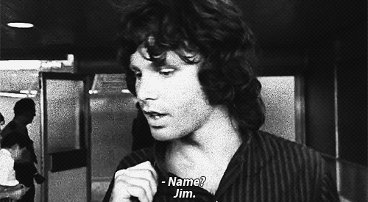
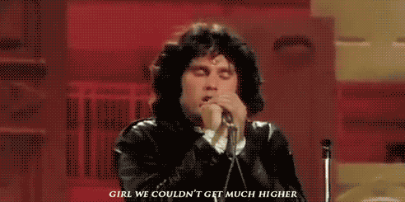
televizija
The Doors se na televiziji pojavijo 25 avgusta '67, ko so promovirali posnetek "Light My Fire". Glasbeni video ni dosegel komercialnega uspeha in nastop je bil bolj ali manj pozabljen.
Tako je bilo dokler istega leta pojavili v šovu 'The Ed Sullivan Show'- potem so si pridobili tudi televizijsko pozornost. in vse to zaradi besede, besede, ki je Ed Sullivan Morrisonu ni nikoli odpustil. Prosili so jih namreč, da bi besedo "higher" zamenjali z "better", saj se ne spodobi reči "high" na nacionalni televiziji. Skupina se je sprva strinjala, a pesem vseeno izvedla v originalni različici, bodisi ker nikoli niso nameravali ustreči prošnji, bodisi ker je bil Morrison živčen in je pozabil narediti spremembo.

Slide 5
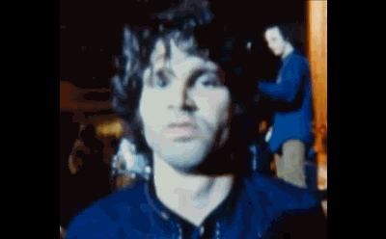
Ups
Morrison je po popivanju na koncert v Miamiju prispel z uro in pol zamude, se vedno ‚‘preveč nalit‘ (manzarek). Policistu na odru je vzel kapo, jo vrgel v množico. Nekdo je skočil na oder, ga polil s penino, Jim si je zaklical ‚‘let‘s get naked!‘ slekel mokro majico in začel delati neprimerne gibe. Manzarek je to kasneje opisal kot ‚‘huda halucinacija‘.
Kasneje so ga aretirali zaradi simulacije oralnega sexa z kitaristom, kričanje nespodobnosti množici in pijanosti med nastopom. Ponudil je zastonj koncert, ponovno v Miamiju, a je bil zavrnjen in obtožen na 500$ kazni in 6 mesecev v zaporu.
Morrison je ostal brez pritožbe nad obsodbo, a je zakonski postopek trajal tako dolgo, da kazni ni odslužil.

Slide 6
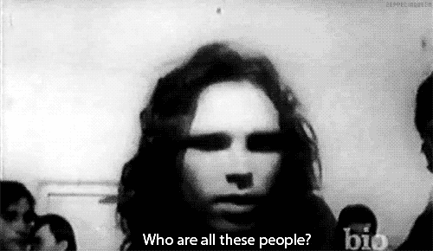
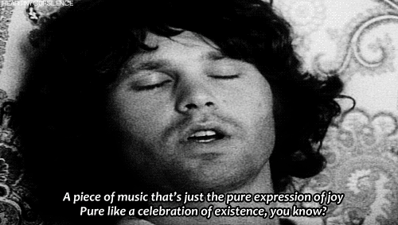
Zadnji javni nastop
Leta 1970, po Morrisonovem 27 rojstnem dnevu, so da bi promovirali prihajajoči album L.A. woman, naredili turnejo. Na njihovem zadnjem javnem nastopu in Louisiani je imel Jim na odru zlom. Nekajkrat je vrgel mikrofon v tla, dokler ni bila podlaga uničena in zavrnil nastop na preostanku koncerta.
Ostali člani so prišli do zaključka, da bodo nehali nastopati v živo, in da je čas za Jima da se upokoji od nastopov.

Slide 7
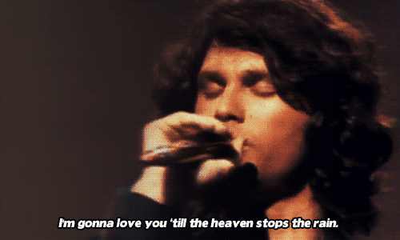
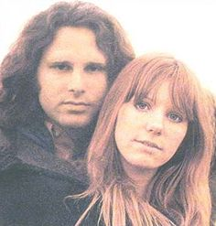
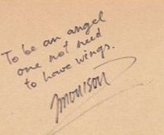
L.A. woman
V isto imenski pesmi na zadnjem albumu L.A. woman je Jim premešal črke svojega imena v ‚‘mr. Mojo Risin‘ in to ponavljal. Videoposnetek te pesmi je znan kot zadnji Doorsov skupaj z Jimom. Po koncu snemanja albuma se je z Pamelo Courston (dolgoletno simpatijo) preselil v Pariz in se posvetil poeziji, ki jo je v večini namenil njej.

Slide 8
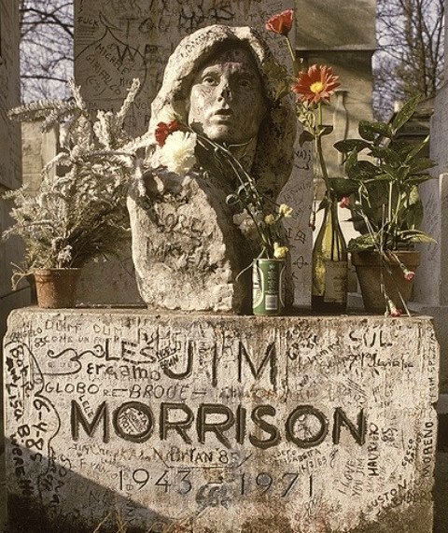
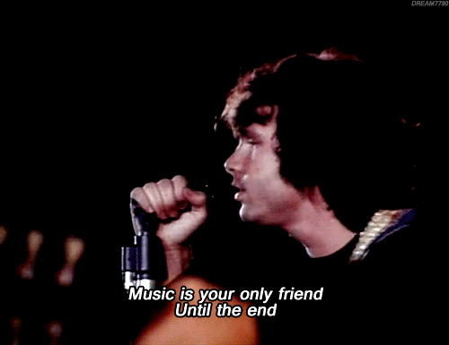
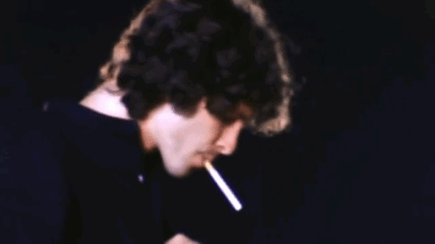
Smrt
Jim Morrison je umrl 3. julija 1971, najden v amaprtmaju v Parizu z Pamelo, v kopalni kadi, zaradi srčnega zastoja, verjetno zaradi prevelikega odmerka drog.
Čet 3 leta je umrla tudi ona, zaradi prevelikega odmerka heroina.
Oba sta umrla pri 27 letih (kot veliko drugih slavnih rokerjev)

Slide 9
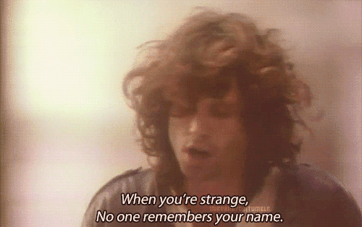
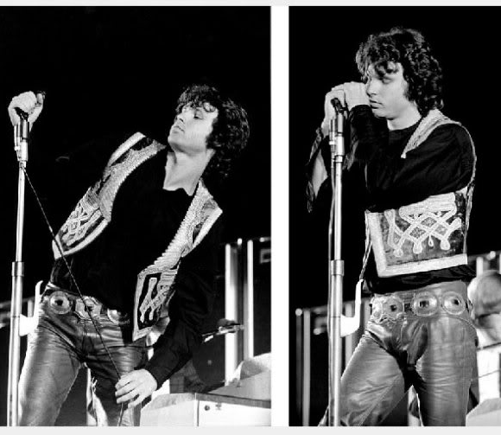
Vzponi /padci
Posnetki tretjega albuma so bili uničeni zaradi Morrisonove naraščajoče odvisnosti od alkohola in drog in zaradi tega, ker je producent zavrnil njegov "Celebration of the Lizard" ker naj ne bi bil dovolj komercialen.
"Waiting for the Sun" postane prvi album, ki se je prebil na 1. mesto lestvic, pesem "Hello, I Love You" pa njihiva druga in zadnja skladba na 1. mestu US lestvic.
So prvi ameriški band z 8 zlatimi in platinastimi ploščami

Slide 10
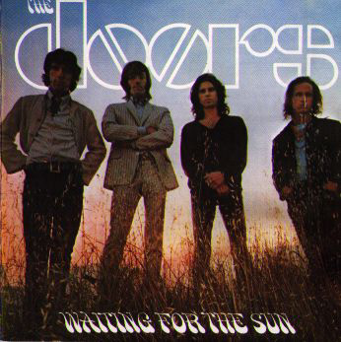
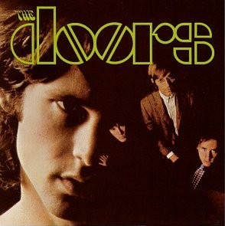
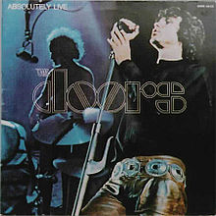
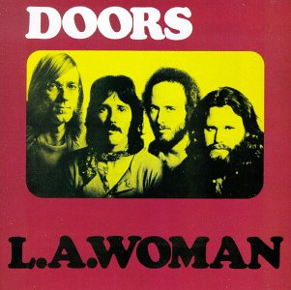
Albumi
1967 - The Doors
1967 - Strange Days
1968 - Waiting for the Sun
1969 - The Soft Parade
1970 - Morrison Hotel
1971 - L.A. Woman

Slide 11
https://www.youtube.com/watch?v=5-0bqonqooo 1:20 light my fire
https://www.youtube.com/watch?v=lS-af9Q-zvQ riders on the storm
https://www.youtube.com/watch?v=jKa0Par8Un8 love me two times
https://www.youtube.com/watch?v=ZRAr354usf8 people are strange
https://www.youtube.com/watch?v=JskztPPSJwY 4:40 L.A. woman
https://www.youtube.com/watch?v=uzJW9zEgGf8 intervju

Slide 12
viri
http://fashionpilule.blogspot.com/2013/04/tribute-to-james-douglas-jim-morrison.html
http://en.wikipedia.org/wiki/The_Doors
http://en.wikipedia.org/wiki/The_Doors
https://www.pinterest.com/classicrock99/pamela-courson-morrison/
http://sl.wikipedia.org/wiki/Jim_Morrison
http://www.biography.com/people/jim-morrison-9415576
http://giphy.com/search/moonlight-drive
http://lightfeathers-stiffboards.tumblr.com/post/24077027005
https://www.tumblr.com/search/lmf%20gifs
http://www.ana.rs/forum/index.php?topic=46766.105
http://gifsoup.com/view/4632668/jim-morrison-the-doors.html
http://www.taringa.net/posts/imagenes/9821462/Gifs-the-doors.html
http://rebloggy.com/doors/search/bestmatch/page/1
https://www.tumblr.com/search/jim+morrison+gif

Slide 13
